Slide 1
0-1 Sırt Çantası Problemi
(0-1 Knapsack problem)

Slide 2
Sırt Çantası problemi (Knapsack problem)
Verilen bazı elemanlar içerisinden,
maksimum değeri oluşturacak kombinasyon
seçilerek sırt çantasına konulacaktır.
Her elemanın bir ağırlığı ve değeri vardır.
Sırt çantasını kapasitesi W ‘dir.
Eleman W(Ağırlık) Değer(V)
      1 1 8
      2 3 6
      3 5 5

Slide 3
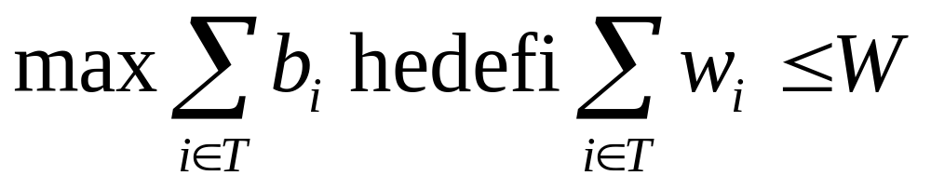
0-1 Knapsack problem
Problem, şöyle ifade edilebilir.
sınırı ile
“0-1” problemi

Slide 4
0-1 Knapsack problem: brute-force yaklaşımı
n adet eleman olduğundan bu elemanların 2^{n} olası eleman seçimi söz konusudur.
Bu kombinasyonlardan maksimum değerli olan bir tanesini ağırlığı W’den az olmak kaydıyla seçeriz.
Running time O(2^{n}) olacaktır.

Slide 5
0-1 Knapsack problem:
Dinamik programlama yaklaşımı
Maximum W kapasiteli bir sırt çantası var ve n eleman içeren bir S kümesi
Her i elemanı w_{i} ağırlıklıdır ve değeri b_{i} (Bütün w_{i} ‘ler ve W tam sayıdır.)
Problem:
Sırt çantası toplam değerinin maksimum olmasını sağlayacak biçimde nasıl doldurulmalıdır?

Slide 6
Alt problemi (Subproblem) tanımlamak
Dinamik programlama ile daha az maliyetle gerçekleştirilebilir. Alt problem çok dikkatli bir biçimde tanımlanmalıdır.
Ön çalışma:
Elemanlar 1..n, olarak etiketli ise alt problem
S_{k} = {1, 2, .. k etiketli elemanlar}
için optimal çözümü bulmaya çalışacaktır.
Problemin tamamının çözümü (S_{n} ) aceba (S_{k}) ile ifade edilebilir mi?

Slide 7
Alt problemin tanımı
w₁ =2
b₁ =3
w₂ =4
b₂ =5
w₃ =5
b₃ =8
w₄ =3
b₄ =4
Ağırlık
Değer
Item
#
w_{i}
b_{i}
?
1
2
3
Max ağırlık: W = 20
S₄ için:
Toplam ağırlık:14
Maximum değer:20
S₄
2
4
5
S₅
3
5
8
4
3
4
5
9
10
w₁ =2
b₁ =3
w₂ =4
b₂ =5
w₃ =5
b₃ =8
w₅ =9
b₅ =10
S₄ cevabı, S₅ cevabının bir parçası değil…..
S₅ için:
Toplam ağırlık: 20
Maximum değer: 26

Slide 8
Alt problem tanımlama
Her alt problemin elemanlarının maksimum ağırlığını gösteren yeni bir parametre ekleyelim.
Böylece alt problem sırt çantasındaki S_{k} = {1, 2, .. k etiketli elemenlar} için optimal çözüm sunan V[k,w]nin hesaplanmasını içerecektir.

Slide 9
Alt problem için Rekürsif Formül
Alt problem sırt çantasındaki S_{k} = {1, 2, .. k etiketli elemanlar } için en iyi çözümü oluşturmak üzere V[k,w]’leri hesaplamalıdır.
V[i, j] değerlerinin bilindiği varsayımı ile, (burada i=0,1, 2, … k-1, j=0,1,2, …w)
V[k,w] nasıl hesaplanacaktır?

Slide 10
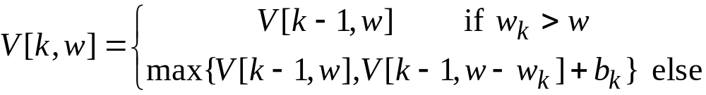
Alt problem için Rekürsif Formül
Yani Toplam ağırlığı w olan en iyi S_{k} alt kümesi:
  1) Toplam ağırlığı ≤ w olan en iyi S_{k-1} alt kümesi yada
  2) Toplam ağırlığı ≤ w-w_{k} olan en iyi S_{k-1} alt kümesi
  (k elemanı eklenir)

Slide 11
Rekürsif Formül:
Toplam ağırlığı≤ w olan en iyi S_{k} alt kümesi elemanını içerir yada içermez.
Durum 1: w_{k}>w, k elemanı çözüme dahil edilemez. Çünkü sırt çantasına konulması halinde toplam ağırlık > w olacaktır ve bu kabul edilemez.
Durum 2: w_{k} ≤ w, k elemanı çantaya konabilir, biz yüksek değerli durumu tercih ederiz.

Slide 12
0-1 Sırt Çantası Algoritması:
for w = 0 to W
V[0,w] = 0
for i = 1 to n
V[i,0] = 0
for i = 1 to n
for w = 0 to W
if w_{i} <= w // Eleman çözümün bir parçası olabilir.
if b_{i} + V[i-1,w-w_{i}] > V[i-1,w]
V[i,w] = b_{i} + V[i-1,w- w_{i}]
else
V[i,w] = V[i-1,w]
else V[i,w] = V[i-1,w] // w_{i} > w

Slide 13
Çalışma zamanı:
for w = 0 to W
V[0,w] = 0
for i = 1 to n
V[i,0] = 0
for i = 1 to n
for w = 0 to W
< kod parçasının kalan kısmı >
O(W)
n defa tekrar ediyor
O(W)
Bu algoritmanın çalışma zamanı?
O(n*W)
Brute-force yaklaşımının maliyeti O(2^{n}) idi.

Slide 14
Örnek:
Aşağıdaki bilgiler için Algoritmayı
işletelim:
n = 4 (eleman syısı)
W = 5 (max ağırlık kapasite)
Elemanlar(w(ağırlık), v(değer)):
(2,3), (3,4), (4,5), (5,6)

Slide 15
Örnek (2)
i\W
0
1
2
3
4
5
0
0
0
0
0
0
0
1
2
3
4
for w = 0 to W
V[0,w] = 0

Slide 16
Örnek (3)
i\W
0
1
2
3
4
5
0
0
0
0
0
0
0
1
0
2
0
3
0
4
0
for i = 1 to n
V[i,0] = 0

Slide 17
Örnek (4)
Items:
1: (2,3)
2: (3,4)
3: (4,5)
4: (5,6)
i\W
0
1
2
3
4
5
i=1
b_{i}=3
w_{i}=2
w=1
w-w_{i} =-1
0
0
0
0
0
0
0
1
0
0
2
0
3
0
4
0
if w_{i} <= w // eleman çözümün parçası olabilir
if b_{i} + V[i-1,w-w_{i}] > V[i-1,w]
V[i,w] = b_{i} + V[i-1,w- w_{i}]
else
V[i,w] = V[i-1,w]
else V[i,w] = V[i-1,w] // w_{i} > w

Slide 18
Örnek (5)
Items:
1: (2,3)
2: (3,4)
3: (4,5)
4: (5,6)
i\W
0
1
2
3
4
5
i=1
b_{i}=3
w_{i}=2
w=2
w-w_{i} =0
0
0
0
0
0
0
0
1
0
0
3
2
0
3
0
4
0
if w_{i} <= w // eleman çözümün parçası olabilir
if b_{i} + V[i-1,w-w_{i}] > V[i-1,w]
V[i,w] = b_{i} + V[i-1,w- w_{i}]
else
V[i,w] = V[i-1,w]
else V[i,w] = V[i-1,w] // w_{i} > w

Slide 19
Örnek (6)
Items:
1: (2,3)
2: (3,4)
3: (4,5)
4: (5,6)
i\W
0
1
2
3
4
5
i=1
b_{i}=3
w_{i}=2
w=3
w-w_{i} =1
0
0
0
0
0
0
0
1
0
0
3
3
2
0
3
0
4
0
if w_{i} <= w // eleman çözümün parçası olabilir
if b_{i} + V[i-1,w-w_{i}] > V[i-1,w]
V[i,w] = b_{i} + V[i-1,w- w_{i}]
else
V[i,w] = V[i-1,w]
else V[i,w] = V[i-1,w] // w_{i} > w

Slide 20
Örnek (7)
Items:
1: (2,3)
2: (3,4)
3: (4,5)
4: (5,6)
i\W
0
1
2
3
4
5
i=1
b_{i}=3
w_{i}=2
w=4
w-w_{i} =2
0
0
0
0
0
0
0
1
0
0
3
3
3
2
0
3
0
4
0
if w_{i} <= w // eleman çözümün parçası olabilir
if b_{i} + V[i-1,w-w_{i}] > V[i-1,w]
V[i,w] = b_{i} + V[i-1,w- w_{i}]
else
V[i,w] = V[i-1,w]
else V[i,w] = V[i-1,w] // w_{i} > w

Slide 21
Örnek (8)
Items:
1: (2,3)
2: (3,4)
3: (4,5)
4: (5,6)
i\W
0
1
2
3
4
5
i=1
b_{i}=3
w_{i}=2
w=5
w-w_{i} =3
0
0
0
0
0
0
0
1
0
0
3
3
3
3
2
0
3
0
4
0
if w_{i} <= w // eleman çözümün parçası olabilir
if b_{i} + V[i-1,w-w_{i}] > V[i-1,w]
V[i,w] = b_{i} + V[i-1,w- w_{i}]
else
V[i,w] = V[i-1,w]
else V[i,w] = V[i-1,w] // w_{i} > w

Slide 22
Örnek (9)
Items:
1: (2,3)
2: (3,4)
3: (4,5)
4: (5,6)
i\W
0
1
2
3
4
5
i=2
b_{i}=4
w_{i}=3
w=1
w-w_{i} =-2
0
0
0
0
0
0
0
1
0
0
3
3
3
3
2
0
0
3
0
4
0
if w_{i} <= w // eleman çözümün parçası olabilir
if b_{i} + V[i-1,w-w_{i}] > V[i-1,w]
V[i,w] = b_{i} + V[i-1,w- w_{i}]
else
V[i,w] = V[i-1,w]
else V[i,w] = V[i-1,w] // w_{i} > w

Slide 23
Örnek (10)
Items:
1: (2,3)
2: (3,4)
3: (4,5)
4: (5,6)
i\W
0
1
2
3
4
5
i=2
b_{i}=4
w_{i}=3
w=2
w-w_{i} =-1
0
0
0
0
0
0
0
1
0
0
3
3
3
3
2
0
0
3
3
0
4
0
if w_{i} <= w // eleman çözümün parçası olabilir
if b_{i} + V[i-1,w-w_{i}] > V[i-1,w]
V[i,w] = b_{i} + V[i-1,w- w_{i}]
else
V[i,w] = V[i-1,w]
else V[i,w] = V[i-1,w] // w_{i} > w

Slide 24
Örnek (11)
Items:
1: (2,3)
2: (3,4)
3: (4,5)
4: (5,6)
i\W
0
1
2
3
4
5
i=2
b_{i}=4
w_{i}=3
w=3
w-w_{i} =0
0
0
0
0
0
0
0
1
0
0
3
3
3
3
2
0
0
3
4
3
0
4
0
if w_{i} <= w // eleman çözümün parçası olabilir
if b_{i} + V[i-1,w-w_{i}] > V[i-1,w]
V[i,w] = b_{i} + V[i-1,w- w_{i}]
else
V[i,w] = V[i-1,w]
else V[i,w] = V[i-1,w] // w_{i} > w

Slide 25
Örnek (12)
Items:
1: (2,3)
2: (3,4)
3: (4,5)
4: (5,6)
i\W
0
1
2
3
4
5
i=2
b_{i}=4
w_{i}=3
w=4
w-w_{i} =1
0
0
0
0
0
0
0
1
0
0
3
3
3
3
2
0
0
3
4
4
3
0
4
0
if w_{i} <= w // eleman çözümün parçası olabilir
if b_{i} + V[i-1,w-w_{i}] > V[i-1,w]
V[i,w] = b_{i} + V[i-1,w- w_{i}]
else
V[i,w] = V[i-1,w]
else V[i,w] = V[i-1,w] // w_{i} > w

Slide 26
Örnek (13)
Items:
1: (2,3)
2: (3,4)
3: (4,5)
4: (5,6)
i\W
0
1
2
3
4
5
i=2
b_{i}=4
w_{i}=3
w=5
w-w_{i} =2
0
0
0
0
0
0
0
1
0
0
3
3
3
3
2
0
0
3
4
4
7
3
0
4
0
if w_{i} <= w // eleman çözümün parçası olabilir
if b_{i} + V[i-1,w-w_{i}] > V[i-1,w]
V[i,w] = b_{i} + V[i-1,w- w_{i}]
else
V[i,w] = V[i-1,w]
else V[i,w] = V[i-1,w] // w_{i} > w

Slide 27
Örnek (14)
Items:
1: (2,3)
2: (3,4)
3: (4,5)
4: (5,6)
i\W
0
1
2
3
4
5
i=3
b_{i}=5
w_{i}=4
w= 1..3
0
0
0
0
0
0
0
1
0
0
3
3
3
3
2
0
0
3
4
4
7
3
0
0
3
4
4
0
if w_{i} <= w // eleman çözümün parçası olabilir
if b_{i} + V[i-1,w-w_{i}] > V[i-1,w]
V[i,w] = b_{i} + V[i-1,w- w_{i}]
else
V[i,w] = V[i-1,w]
else V[i,w] = V[i-1,w] // w_{i} > w

Slide 28
Örnek (15)
Items:
1: (2,3)
2: (3,4)
3: (4,5)
4: (5,6)
i\W
0
1
2
3
4
5
i=3
b_{i}=5
w_{i}=4
w= 4
w- w_{i}=0
0
0
0
0
0
0
0
1
0
0
3
3
3
3
2
0
0
3
4
4
7
3
0
0
3
4
5
4
0
if w_{i} <= w // eleman çözümün parçası olabilir
if b_{i} + V[i-1,w-w_{i}] > V[i-1,w]
V[i,w] = b_{i} + V[i-1,w- w_{i}]
else
V[i,w] = V[i-1,w]
else V[i,w] = V[i-1,w] // w_{i} > w

Slide 29
Örnek (16)
Items:
1: (2,3)
2: (3,4)
3: (4,5)
4: (5,6)
i\W
0
1
2
3
4
5
i=3
b_{i}=5
w_{i}=4
w= 5
w- w_{i}=1
0
0
0
0
0
0
0
1
0
0
3
3
3
3
2
0
0
3
4
4
7
3
0
0
3
4
5
7
4
0
if w_{i} <= w // eleman çözümün parçası olabilir
if b_{i} + V[i-1,w-w_{i}] > V[i-1,w]
V[i,w] = b_{i} + V[i-1,w- w_{i}]
else
V[i,w] = V[i-1,w]
else V[i,w] = V[i-1,w] // w_{i} > w

Slide 30
Örnek (17)
Items:
1: (2,3)
2: (3,4)
3: (4,5)
4: (5,6)
i\W
0
1
2
3
4
5
i=4
b_{i}=6
w_{i}=5
w= 1..4
0
0
0
0
0
0
0
1
0
0
3
3
3
3
2
0
0
3
4
4
7
3
0
0
3
4
5
7
4
0
0
3
4
5
if w_{i} <= w // eleman çözümün parçası olabilir
if b_{i} + V[i-1,w-w_{i}] > V[i-1,w]
V[i,w] = b_{i} + V[i-1,w- w_{i}]
else
V[i,w] = V[i-1,w]
else V[i,w] = V[i-1,w] // w_{i} > w

Slide 31
Örnek (18)
Items:
1: (2,3)
2: (3,4)
3: (4,5)
4: (5,6)
i\W
0
1
2
3
4
5
i=4
b_{i}=6
w_{i}=5
w= 5
w- w_{i}=0
0
0
0
0
0
0
0
1
0
0
3
3
3
3
2
0
0
3
4
4
7
3
0
0
3
4
5
7
4
0
0
3
4
5
7
if w_{i} <= w // eleman çözümün parçası olabilir
if b_{i} + V[i-1,w-w_{i}] > V[i-1,w]
V[i,w] = b_{i} + V[i-1,w- w_{i}]
else
V[i,w] = V[i-1,w]
else V[i,w] = V[i-1,w] // w_{i} > w

Slide 32
Algoritma bu haliyle sadece çantada taşınabilecek maksimum değeri hesaplamaktadır. V[n,W] değeri
Bu maksimum değeri meydana getiren elemanlar nelerdir?

Slide 33
Sırt Çantası içeriğini bulmak:
İhtiyacımız olan bilgiler tabloda kayıtlıdır.
V[n,W], sırt çantasına yerleştitilebilecek elemanların maksimum değeri
i=n ve k=W
  if V[i,k] ≠ V[i−1,k] then
  sırt çantasındaki i elemanını işeretle
  i = i−1, k = k-w_{i}
  else
  i = i−1 // i elemanı sırt çantasında değildir.

Slide 34
Sırt çantasındaki elemanları bulmak
Items:
1: (2,3)
2: (3,4)
3: (4,5)
4: (5,6)
i\W
0
1
2
3
4
5
i=4
k= 5
b_{i}=6
w_{i}=5
V[i,k] = 7
V[i−1,k] =7
0
0
0
0
0
0
0
1
0
0
3
3
3
3
2
0
0
3
4
4
7
3
0
0
3
4
5
7
4
0
0
3
4
5
7
i=n, k=W
while i,k > 0
  if V[i,k] ≠ V[i−1,k] then
  sırt çantasındaki i’nci elemanını işaretle
  i = i−1, k = k-w_{i}
  else
  i = i−1

Slide 35
Sırt çantasındaki elemanları bulmak(2)
Items:
1: (2,3)
2: (3,4)
3: (4,5)
4: (5,6)
i\W
0
1
2
3
4
5
i=4
k= 5
b_{i}=6
w_{i}=5
V[i,k] = 7
V[i−1,k] =7
0
0
0
0
0
0
0
1
0
0
3
3
3
3
2
0
0
3
4
4
7
3
0
0
3
4
5
7
4
0
0
3
4
5
7
i=n, k=W
while i,k > 0
  if V[i,k] ≠ V[i−1,k] then
  sırt çantasındaki i’nci elemanı işaretle
  i = i−1, k = k-w_{i}
  else
  i = i−1

Slide 36
Sırt çantasındaki elemanları bulmak(3)
Items:
1: (2,3)
2: (3,4)
3: (4,5)
4: (5,6)
i\W
0
1
2
3
4
5
i=3
k= 5
b_{i}=5
w_{i}=4
V[i,k] = 7
V[i−1,k] =7
0
0
0
0
0
0
0
1
0
0
3
3
3
3
2
0
0
3
4
4
7
3
0
0
3
4
5
7
4
0
0
3
4
5
7
i=n, k=W
while i,k > 0
  if V[i,k] ≠ V[i−1,k] then
  sırt çantasındaki i’nci elemanı işaretle
  i = i−1, k = k-w_{i}
  else
  i = i−1

Slide 37
Sırt çantasındaki elemanları bulmak(4)
Items:
1: (2,3)
2: (3,4)
3: (4,5)
4: (5,6)
i\W
0
1
2
3
4
5
i=2
k= 5
b_{i}=4
w_{i}=3
V[i,k] = 7
V[i−1,k] =3
k − w_{i}=2
0
0
0
0
0
0
0
1
0
0
3
3
3
3
2
0
0
3
4
4
7
7
3
0
0
3
4
5
7
4
0
0
3
4
5
7
i=n, k=W
while i,k > 0
  if V[i,k] ≠ V[i−1,k] then
  sırt çantasındaki i elemanını işaretle
  i = i−1, k = k-w_{i}
  else
  i = i−1

Slide 38
Sırt çantasındaki elemanları bulmak(5)
Items:
1: (2,3)
2: (3,4)
3: (4,5)
4: (5,6)
i\W
0
1
2
3
4
5
i=1
k= 2
b_{i}=3
w_{i}=2
V[i,k] = 3
V[i−1,k] =0
k − w_{i}=0
0
0
0
0
0
0
0
1
0
0
3
3
3
3
3
2
0
0
3
4
4
7
3
0
0
3
4
5
7
4
0
0
3
4
5
7
i=n, k=W
while i,k > 0
  if V[i,k] ≠ V[i−1,k] then
  sırt çantasındaki i elemanını işaretle
  i = i−1, k = k-w_{i}
  else
  i = i−1

Slide 39
Sırt çantasındaki elemanları bulmak(6)
Items:
1: (2,3)
2: (3,4)
3: (4,5)
4: (5,6)
i\W
0
1
2
3
4
5
i=0
k= 0
0
0
0
0
0
0
0
1
0
0
3
3
3
3
2
0
0
3
4
4
7
3
0
0
3
4
5
7
Optimal Sırt çantası {1, 2} elemanlarını içerir.
4
0
0
3
4
5
7
i=n, k=W
while i,k > 0
  if V[i,k] ≠ V[i−1,k] then
  sırt çantasındaki i elemanını işaretle
  i = i−1, k = k-w_{i}
  else
  i = i−1

Slide 40
Sırt çantasındaki elemanları bulmak(7)
Items:
1: (2,3)
2: (3,4)
3: (4,5)
4: (5,6)
i\W
0
1
2
3
4
5
0
0
0
0
0
0
0
1
0
0
3
3
3
3
3
2
0
0
3
4
4
7
7
3
0
0
3
4
5
7
Optimal Sırt çantası {1, 2} elemanlarını içerir.
4
0
0
3
4
5
7
i=n, k=W
while i,k > 0
  if V[i,k] ≠ V[i−1,k] then
  sırt çantasındaki i elemanını işaretle
  i = i−1, k = k-w_{i}
  else
  i = i−1

Slide 41
0-1 Knapsack Memory Kullanımı
for i = 1 to n
for w = 1 to W
V[i,w] = -1
for w = 0 to W
V[0,w] = 0
for i = 1 to n
V[i,0] = 0
MFKnapsack(i, w)
if V[i,w] < 0
if w < w_{i}
value = MFKnapsack(i-1, w)
else
value = max(MFKnapsack(i-1, w),
b_{i} + MFKnapsack(i-1, w-w_{i}))
V[i,w] = value
return V[i,w]

Slide 42
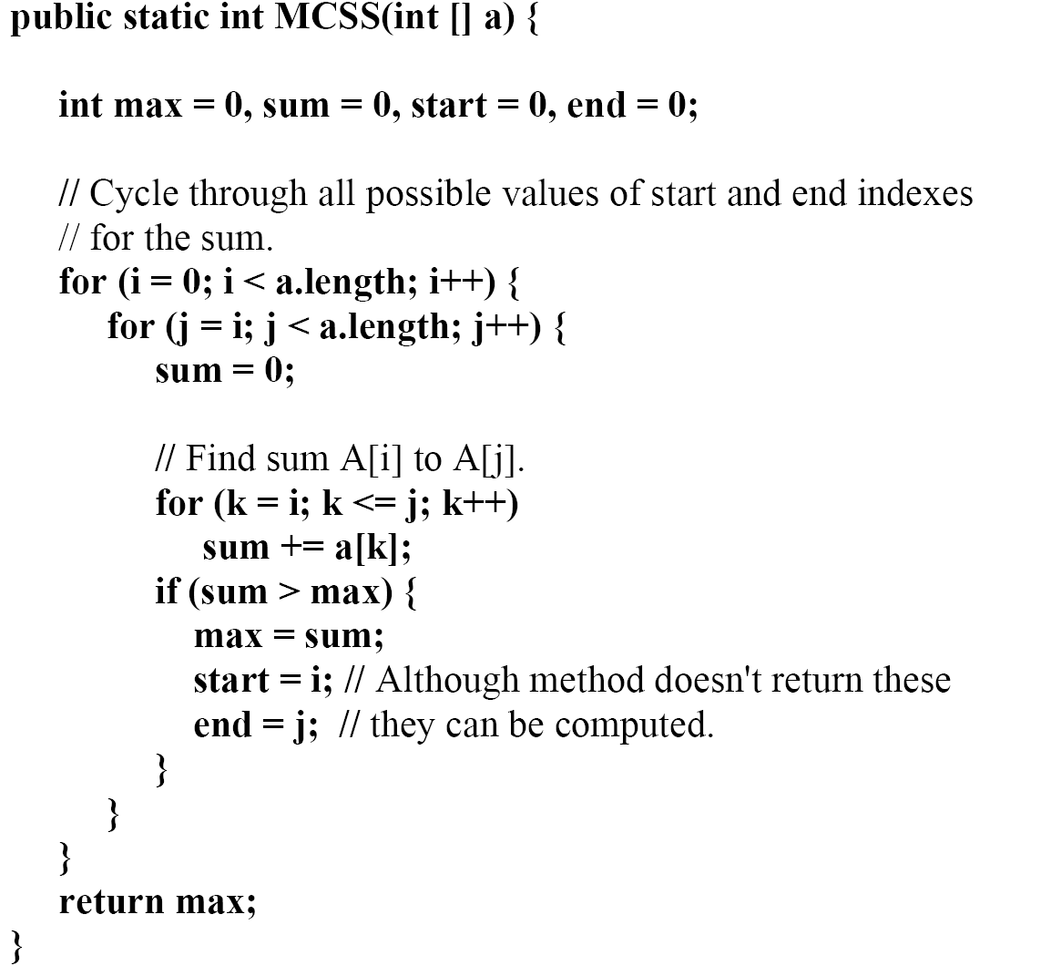
Brute-Force Yaklaşımı
Design and Analysis of Algorithms - Chapter 8

Slide 43
Dinamik ProgramlamaYaklaşımı
(1) SMaxV(0) = 0
(2) MaxV(0) = 0
(3) for i=1 to n
(4) SMaxV(i) = max(SmaxV(i-1)+x_{i}, 0)
(5) MaxV(i) = max(MaxV(i-1), SMaxV(i))
(6) return MaxV(n)
Örnek Durum:
  30, 40, -100, 10, 20, 50, -60, 90, -180, 100

